Slide 1






基于飞腾派的多核异构智能建图小车
汇报人：王睿藩
日期：2024.08.20

Slide 2



01
主要工作
02
创新点
目录
CONTENTS
03
结果
04
结论

Slide 3
01
MAIN TASKS
主要工作

Slide 4
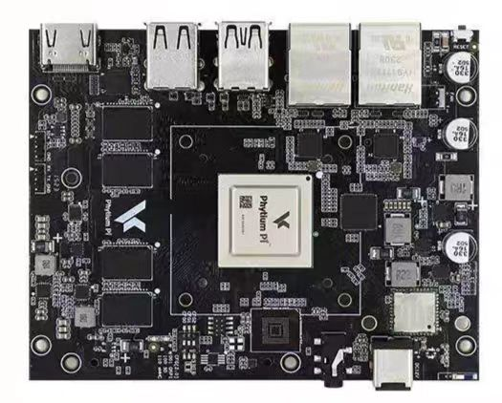
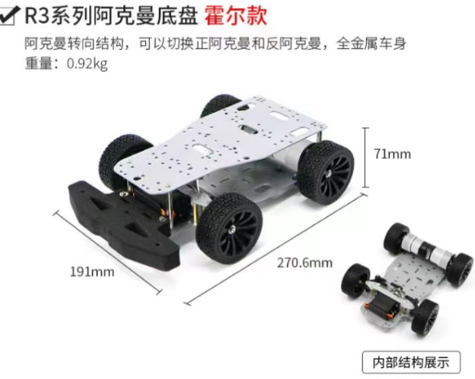
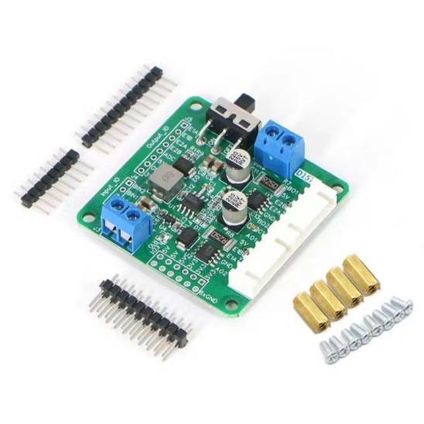
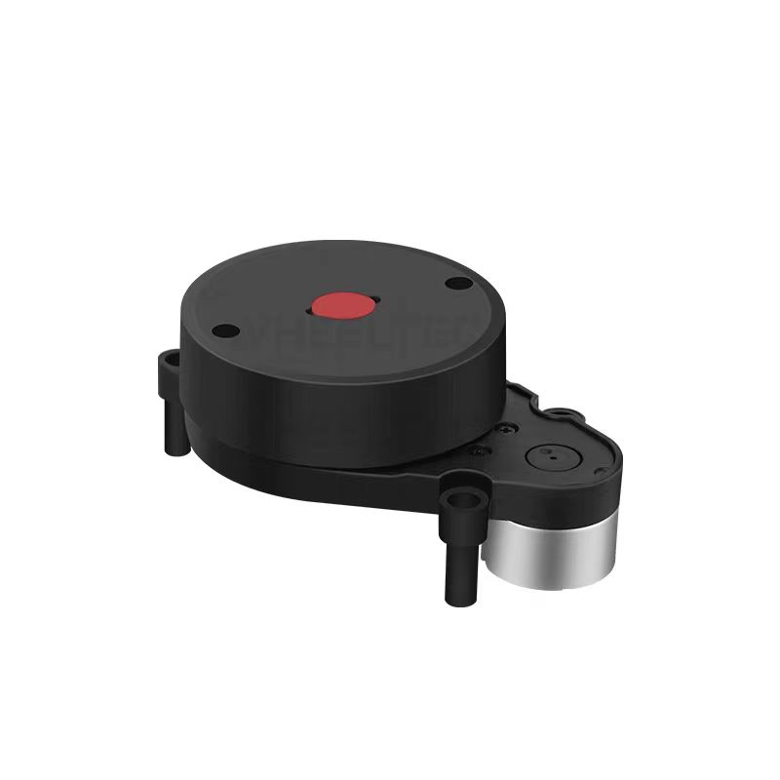
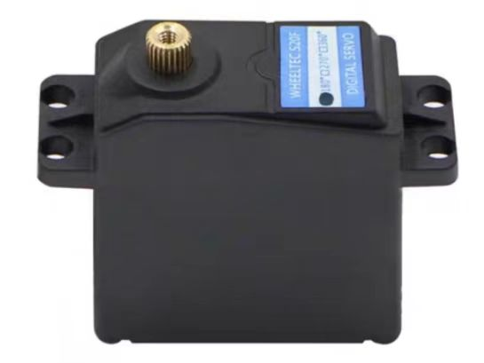
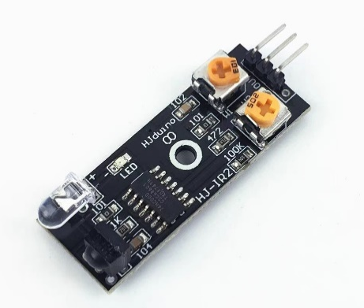
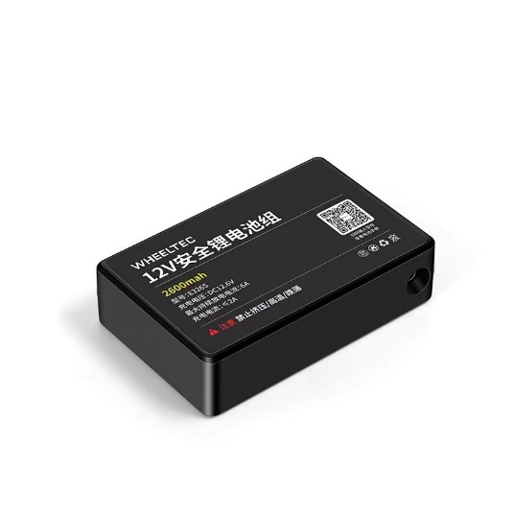
硬件组装

Slide 5
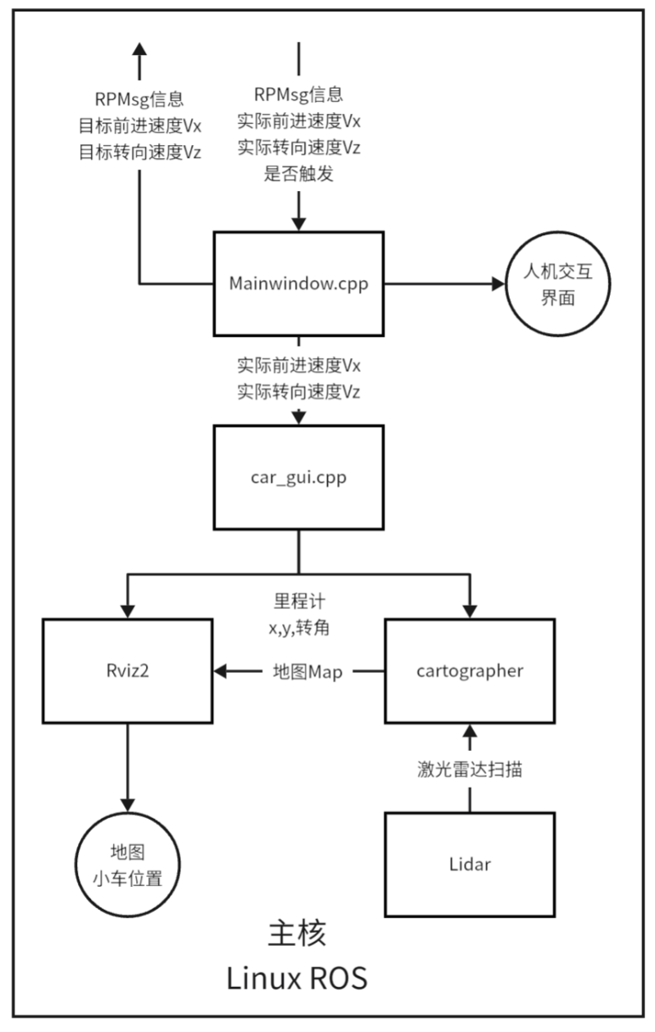
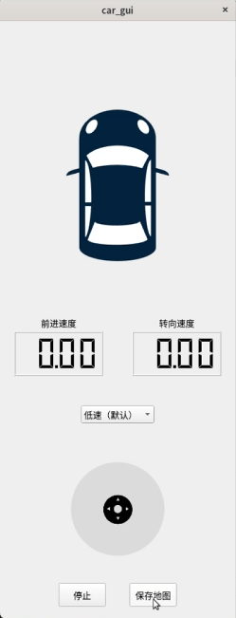
主核程序开发
1.RPMsg通信实现
编写rpmsg.h，提供rpmsg通道初始化，小车数据发送，小车数据接收与rpmsg通道退出功能。
2.Qt人机交互界面开发
编写mainwindow.cpp，调用rpmsg.h中提供的函数，实现启动从核，摇杆控制小车，小车实际速度显示，小车状态提示，小车最高速度选择，保存地图等功能。

Slide 6
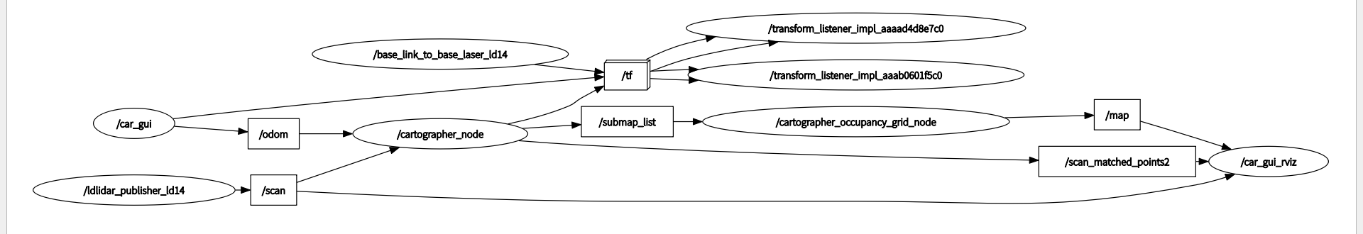
主核程序开发
3.ROS里程计发布节点开发
编写car_gui.c，创建mainwindow对象启动人机交互界面，并调用mianwindow中的controlCar方法得到小车的实际速度，对其进行积分得到小车的里程计，再通过广播和信息完成里程计的发布。

Slide 7
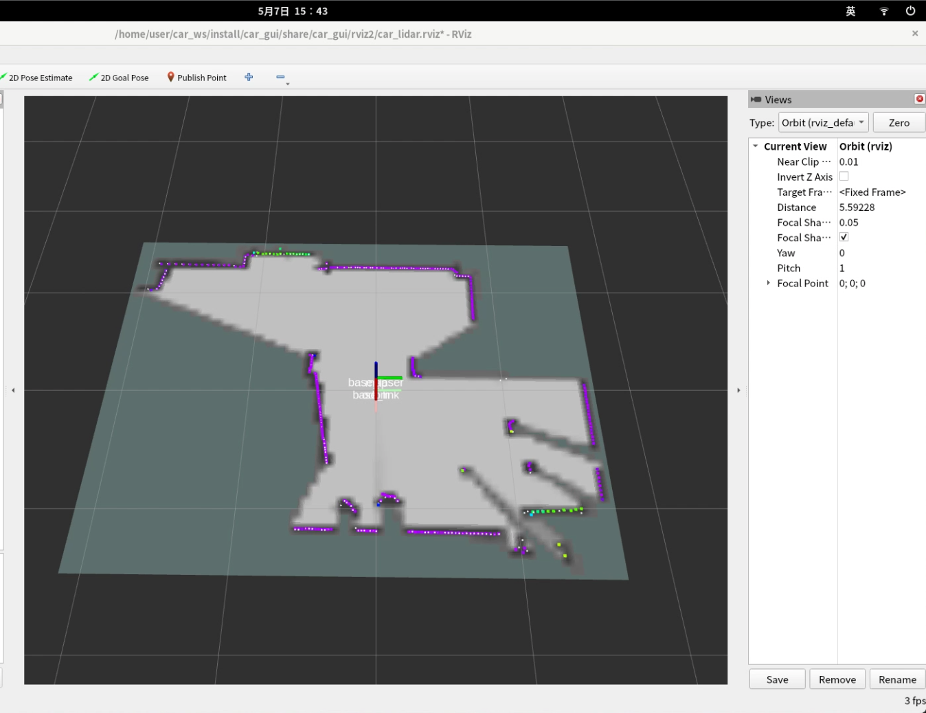
主核程序开发
4.建图、Rviz等节点启动文件编写
编写car_lidar_gui.py，运行后可启动car_gui节点，cartographer建图节点，rviz显示节点，lidar激光雷达数据发布节点等。

Slide 8
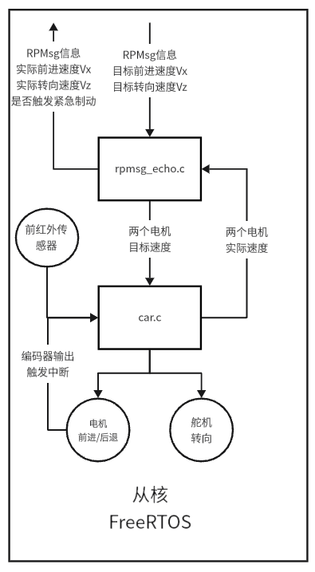
从核程序开发
1.从核RPMsg通信实现
基于rpmsg-echo_os.c，修改其中的endpoint_callback，实现小车目标速度接收处理与小车实际速度和是否触发紧急制动的信息发送。
2.底盘控制及紧急制动开发
编写car.c，实现gpio与pwm初始化，通过编码器上升沿触发中断进行电机测速，并利用PI控制器实现闭环控制，前红外识别，紧急制动触发，舵机控制等功能。

Slide 9
02
INNOVATION ASPECTS
创新点

Slide 10
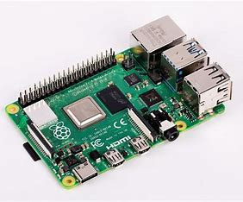

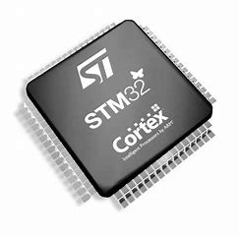
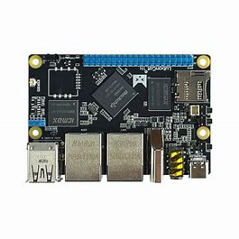

创新点
1.双核设计
当前主流智能小车控制方案：
树莓派
串口
鲁班猫
Stm32芯片
底盘控制
FreeRTOS或裸机
ROS
Linus
Notes:
1.0penMV:这是一款基于STM32的视觉处理模块，常用于图像处理和视觉循迹
3.FPGA:例如Xilinx Zynq-7020，这是一款内置Cortex-A9双核CPU的高性能FPGA，常用于复杂的传感器数据处理和多功能模块的集成

Slide 11
创新点
1.双核设计
飞腾派
多核异构
降低延迟
实时性强
Ubuntu
ROS
FreeRTOS
实际速度、紧急响应
稳定可靠
从核
主核
RPMsg通信
运动
控制
数据
处理
人机交互界面
紧急
制动
目标速度
环境
感知
分工
明确
即时准确
高效高速
Notes:
数据通信与同步：与现今大部分智能小车采用高性能主控板+低性能控制板使用串口进行控制不同，本设计采用单主控板，利用多核异构实现“以一抵二”，主核与从核之间通过RPMsg协议进行数据通信。通过核间通信，可以降低主控模块和控制模块的通信延迟。
功能分配明确：该设计中，主核和从核分别负责不同的任务。主核运行在基于Linux的Ubuntu系统上，主要负责激光雷达数据的处理和用户界面的交互。而从核则运行在实时性更强的FreeRTOS系统上，专门负责进行运动控制和紧急制动相关的任务。这种分工使得系统能够同时高效地进行建图和运动控制，提高了整体的运行效率和响应速度。
实时性与稳定性增强：由于从核采用实时操作系统FreeRTOS，它能够保证关键操作如驱动电机和处理前避障传感器信号的即时性和准确性。这对于紧急制动的安全相关的功能尤为重要，能够在检测到障碍物时迅速做出反应，大大提高了系统的稳定性和可靠性。

Slide 12
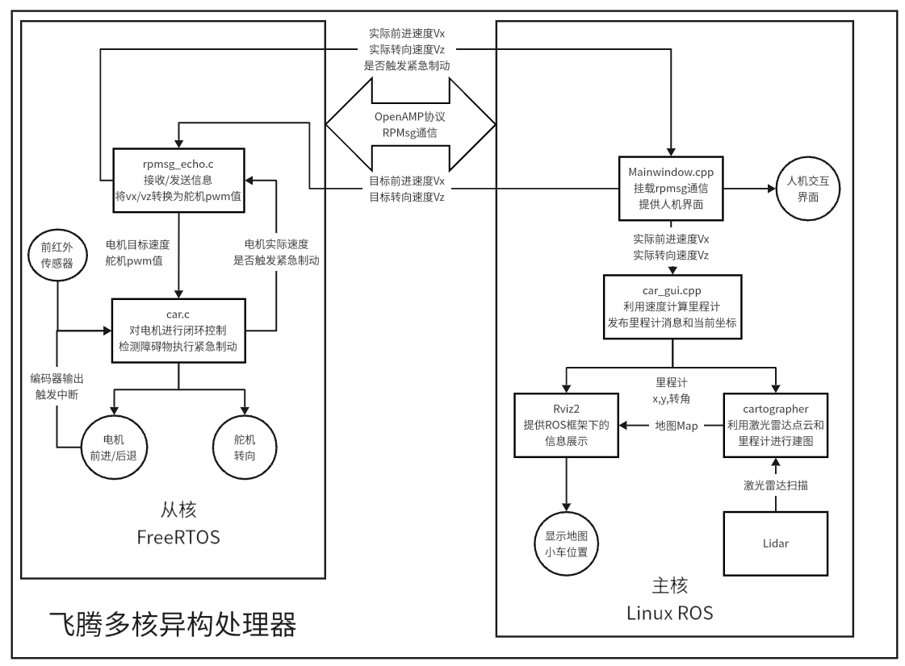
创新点
1.双核设计
Notes:
数据通信与同步：与现今大部分智能小车采用高性能主控板+低性能控制板使用串口进行控制不同，本设计采用单主控板，利用多核异构实现“以一抵二”，主核与从核之间通过RPMsg协议进行数据通信。通过核间通信，可以降低主控模块和控制模块的通信延迟。
功能分配明确：该设计中，主核和从核分别负责不同的任务。主核运行在基于Linux的Ubuntu系统上，主要负责激光雷达数据的处理和用户界面的交互。而从核则运行在实时性更强的FreeRTOS系统上，专门负责进行运动控制和紧急制动相关的任务。这种分工使得系统能够同时高效地进行建图和运动控制，提高了整体的运行效率和响应速度。
实时性与稳定性增强：由于从核采用实时操作系统FreeRTOS，它能够保证关键操作如驱动电机和处理前避障传感器信号的即时性和准确性。这对于紧急制动的安全相关的功能尤为重要，能够在检测到障碍物时迅速做出反应，大大提高了系统的稳定性和可靠性。

Slide 13
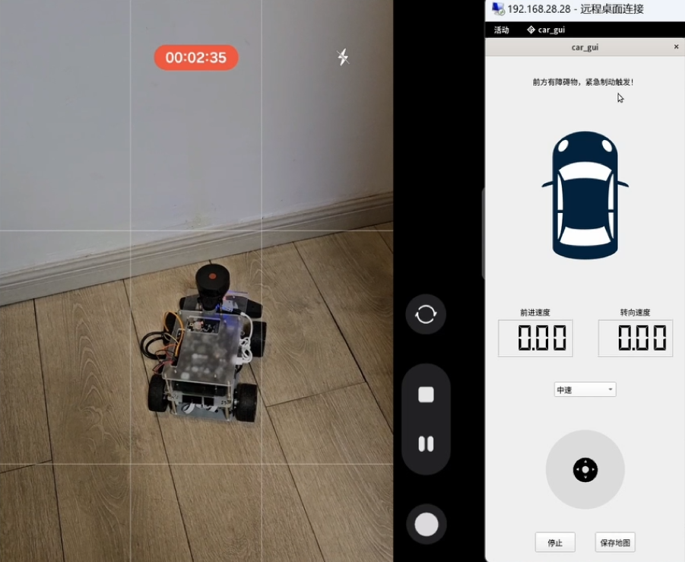
创新点
2.紧急制动功能
感知与检测机制：小车前部装配有红外传感器，用于检测前方障碍物。这些传感器能够实时监测小车行进路径上的障碍，如墙壁、行人或其他障碍物。一旦检测到障碍物，系统会立即触发紧急制动信号。
制动执行：在接收到紧急制动信号后，运行在FreeRTOS的小车控制系统会立刻执行制动命令，通过电机控制减速直至停车。
系统反馈与用户界面：紧急制动激活时，用户界面会显示相关警告信息，提醒操作者小车已经停止运行以避免障碍。
Notes:
感知与检测机制：小车前部装配有红外传感器，用于检测前方障碍物。这些传感器能够实时监测小车行进路径上的障碍，如墙壁、行人或其他障碍物。一旦检测到障碍物，系统会立即触发紧急制动信号。
制动执行：在接收到紧急制动信号后，运行在FreeRTOS的小车控制系统会立刻执行制动命令，通过电机控制减速直至停车。
系统反馈与用户界面：紧急制动激活时，用户界面会显示相关警告信息，提醒操作者小车已经停止运行以避免障碍。这种反馈机制对于保证操作者的响应速度和安全性至关重要。

Slide 14
03
RESULT
结果

Slide 15
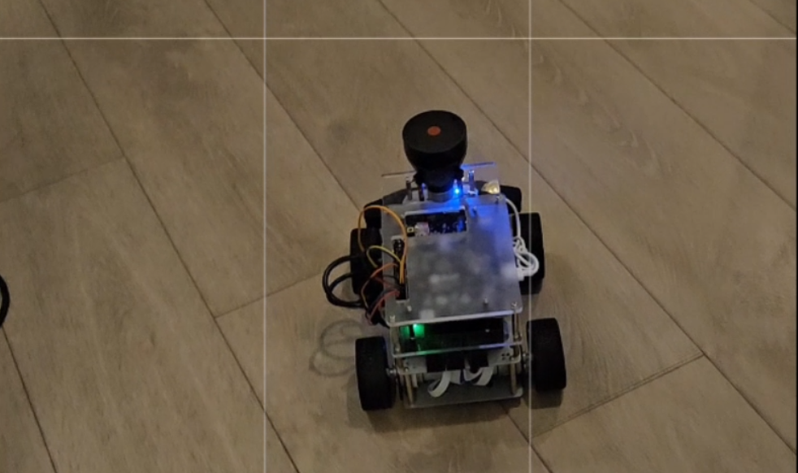
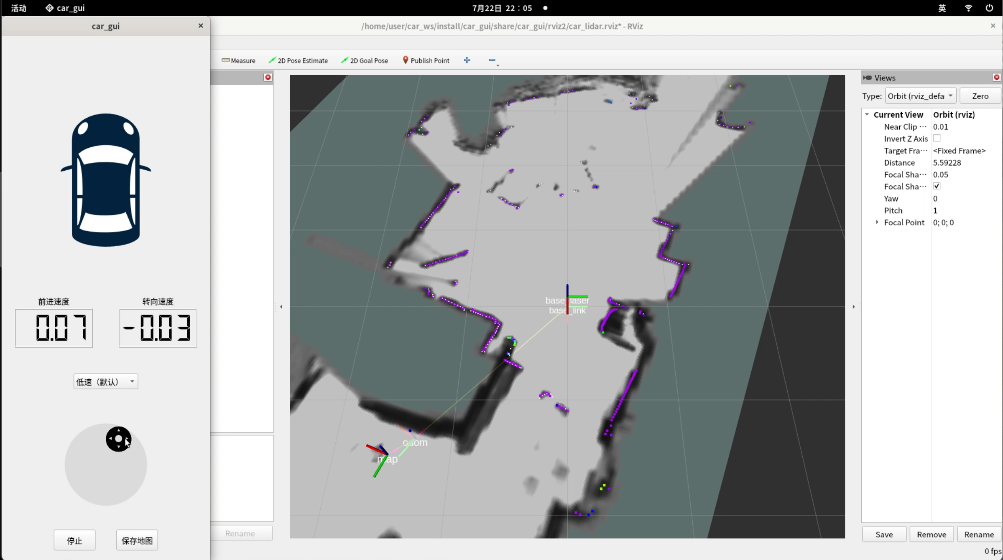
结果
功能实现：
环境感知与导航：小车能够准确感知和响应环境变化，通过激光雷达和传感器数据实时构建环境地图。
紧急制动系统：有效地实现了前方障碍物检测与紧急响应，极大提升了行驶安全性。
用户交互：通过友好的人机交互界面，用户可以实时监控小车状态并控制其行动,以及保存地图。
建图功能

Slide 16
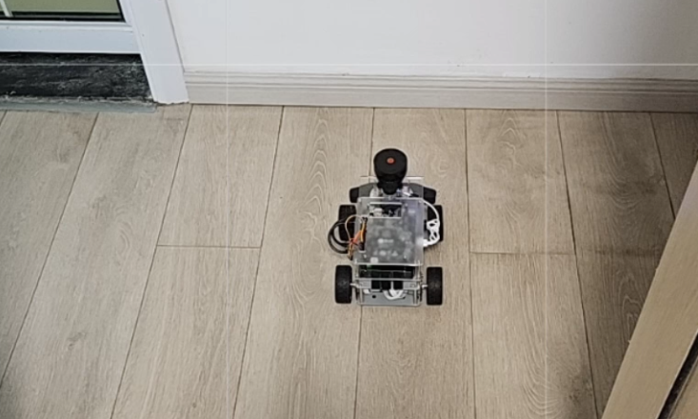
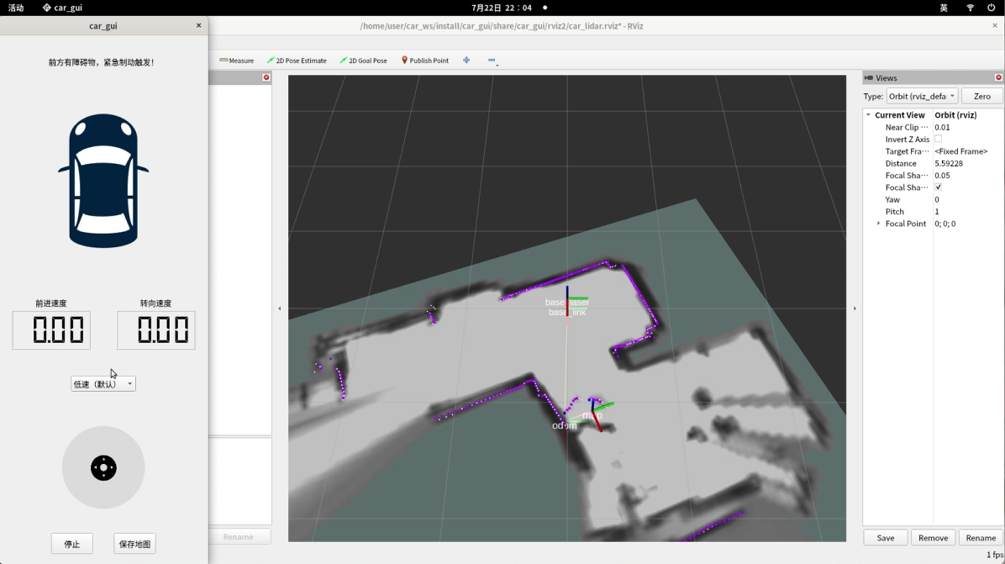
结果
测试与验证：
功能验证：所有设计的功能如远程控制、障碍物检测和紧急制动均通过实地测试，表现符合预期。
性能评估：小车在实际环境中显示出良好的定位精度和稳定性，在移动距离5m内的定位误差不超过10cm。数据处理和响应速度满足设计要求，可以检测到障碍物并迅速紧急制动，同时利用激光雷达的数据可以实时建图。
紧急制动功能

Slide 17
04
CONCLUSION
结论

Slide 18
结论
采用了主从核架构,高效分工处理数据任务,利用飞腾处理器多核异构下核间通信的优越性能，实现了系统的高度集成。
技术创新与应用
紧急制动功能极大增强了小车安全性，能快速响应突发障碍，激光雷达与传感器优化了环境感知的准确性和范围
安全性与实用性
通过严格的功能测试和性能评估，小车证明了其在真实环境中的可靠性和高效性。
系统测试与验证
自主性功能（自主探索建图），实用功能（导航和自动驾驶），优化用户交互体验等。
未来展望
Notes:
技术创新与应用：本项目采用了主从核架构，高效分工处理复杂的数据与控制任务，展现了现代智能系统设计的高度集成与优化。通过ROS框架的应用，项目在软件架构上实现了高度的模块化和可扩展性，有效支持了复杂的功能实现和系统调度。
安全性与实用性：紧急制动功能的引入极大增强了小车的安全性，使得小车能在遇到突发障碍时快速响应，防止事故发生。此外，激光雷达与传感器的结合优化了环境感知的准确性和范围，提高了小车的导航和地图构建能力。
系统测试与验证：通过严格的功能测试和性能评估，小车证明了其在真实环境中的可靠性和高效性。测试结果表明，小车的各项技术指标均达到或超出设计预期，验证了设计的正确性和先进性。
未来展望：本项目为智能建图小车的未来发展提供了新的视角和技术路径。未来工作将围绕提高系统的自主性如自主探索建图、扩展更多实用功能如导航和自动驾驶等，以及进一步优化用户交互体验等方向进行。
总结
在本项目中，我们成功设计并实现了一款基于飞腾派的智能建图小车，该小车具备高级的环境感知、实时地图构建和紧急制动等功能，能够在复杂环境中安全、高效地执行任务。在设计文档中，我们详细阐述了小车的硬件配置、软件架构以及各项功能的实现过程，展示了项目从理论到实践的全过程。本项目的成功实施展示了智能建图小车的广泛应用潜力，为未来相关技术的进步和应用开辟了新的道路，同时也为智能系统的研究与教学提供了宝贵的实践经验和技术积累。

Slide 19
THANK YOU FOR LISTENING AND WATCHING !
感谢您的聆听与观看！
汇报人：XXX
日期：XXXX.XX.XX

